Slide 1
環境構築

Slide 2
目次
環境構築とは
環境構築
フォルダ・ファイル作成
Hello World
Slack導入
AOJ,Paiza登録

Slide 3
環境構築とは

Slide 4
環境構築とは
プログラミングに必要な各種ソフトウェアを導入すること。
ダウンロードするだけなら簡単では？？

Slide 5
環境構築の難しさ
バージョンの関係でエラーが出る。
（サイトの情報が古かったりする）
多くのソフトウェアをダウンロード
しなければいけない。
知識がない
PC本体の設定によってソフトウェアの設定が変わる。（てか、エラーになる）

Slide 6
環境構築の難しさ
つまり。。。
プログラミングをしたいのにできない。
プログラミングをするための勉強が必要になる。
勉強をするための勉強が必要。
以下繰り返し。。。

Slide 7

環境構築の難しさ
つまり。。。
プログラミングをしたいのにできない。
プログラミングをするための勉強が必要になる。
知識がないから勉強したいのに知識が必要。
以下繰り返し。。。

Slide 8
環境構築の難しさ
解決法
本体環境に依存しない開発
例）仮想環境やWEB上の環境
誰かに教えてもらう←now!!

Slide 9
環境構築

Slide 10
Python導入
Pythonのバージョン確認
コマンドプロンプトorターミナルを起動し
以下のコードを実行
python --version
Python 3.11.3と出たらOK (2023/06現在)
Win:出ないはず, Mac:バージョン違うはず

Slide 11
Python導入
Pythonの公式ページに移動
https://www.python.org/
※参考
https://meta-create.co.jp/python_environment/

Slide 12
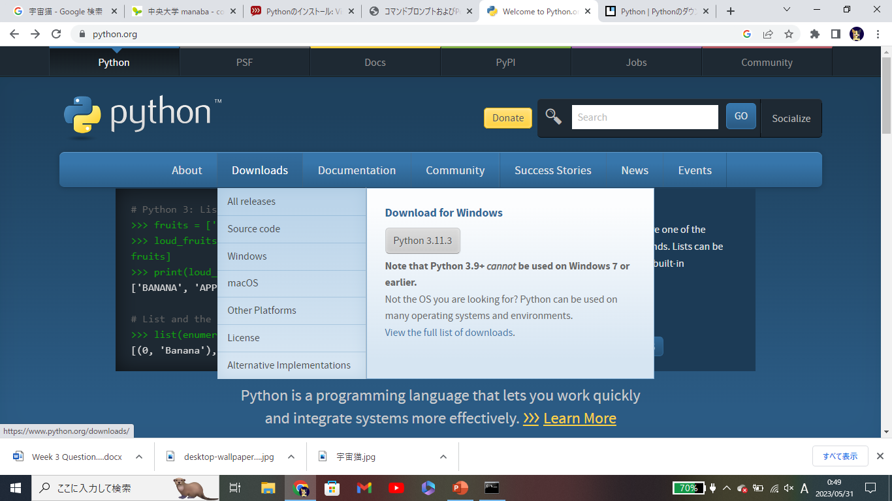
Python導入
macで開いた場合は、自動的にMac版のダウンロードページになる。

Slide 13
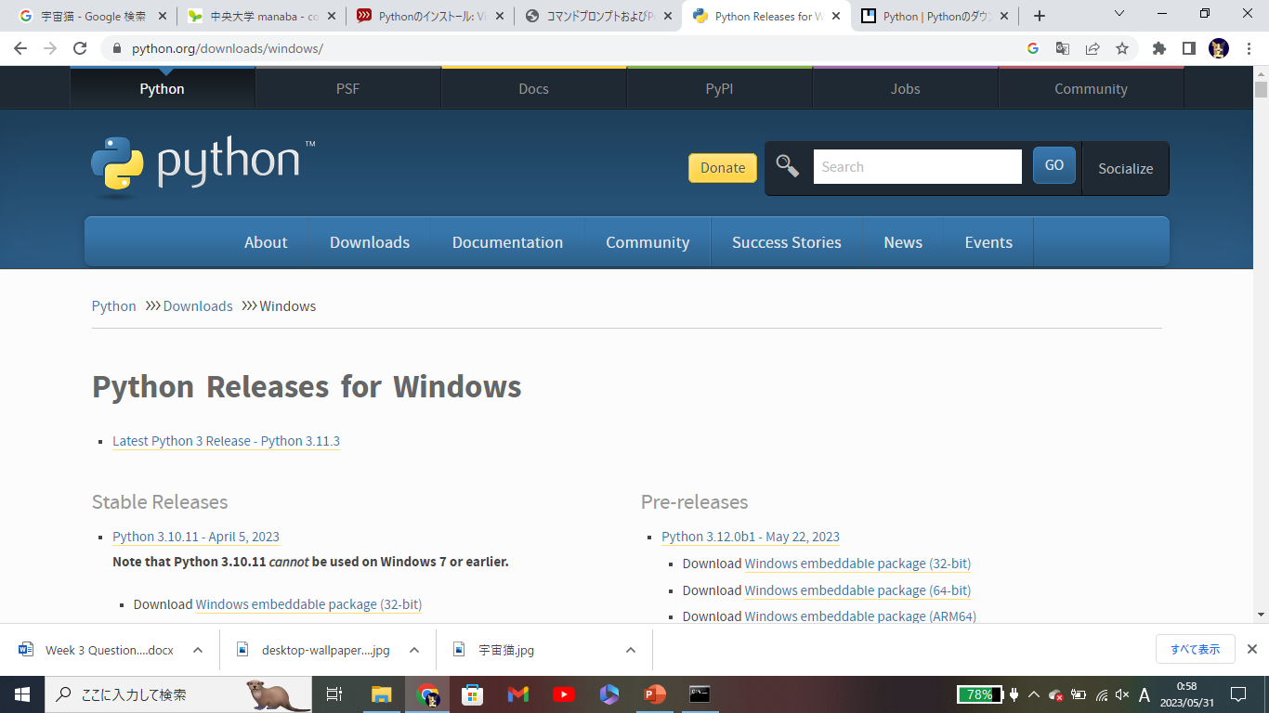

Python導入

Slide 14
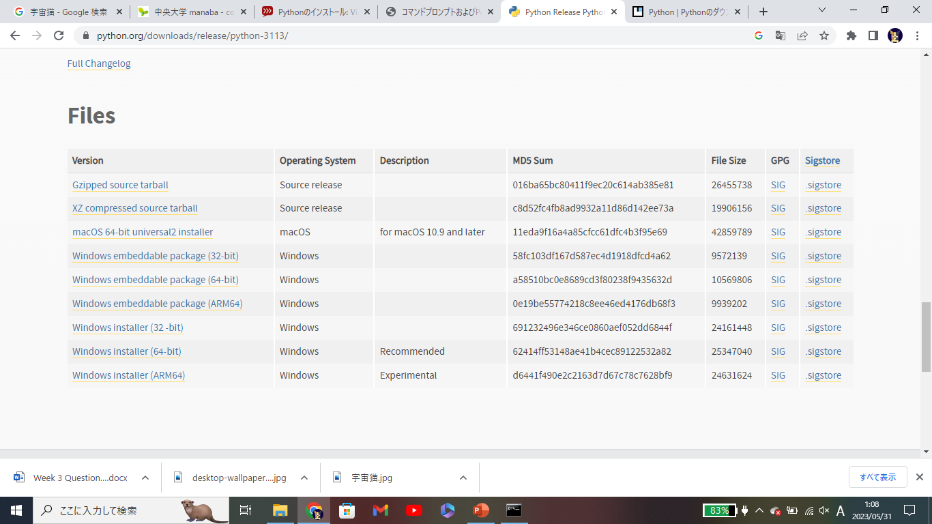
Python導入

Slide 15
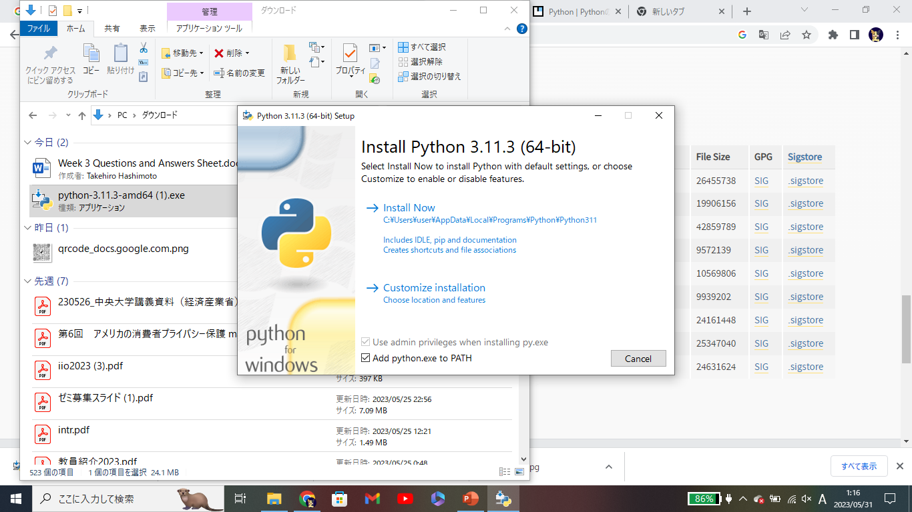



Python導入
Add python.exe to PATHに
チェックを入れてからインストール

Slide 16
Python導入
Pythonのバージョン確認
コマンドプロンプトorターミナルを再起動し
以下のコードを実行
python --version
Python 3.11.3と出たらOK(2023/06現在)

Slide 17
VScode導入
VScode公式ページに移動
https://code.visualstudio.com/

Slide 18
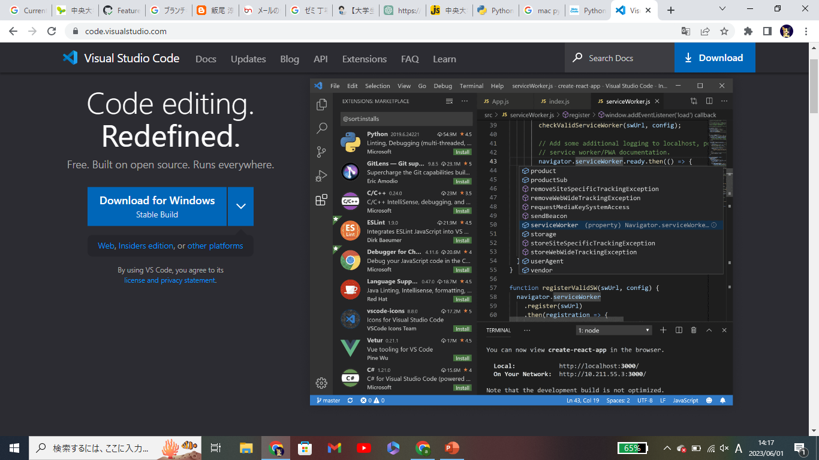

VScode導入

Slide 19
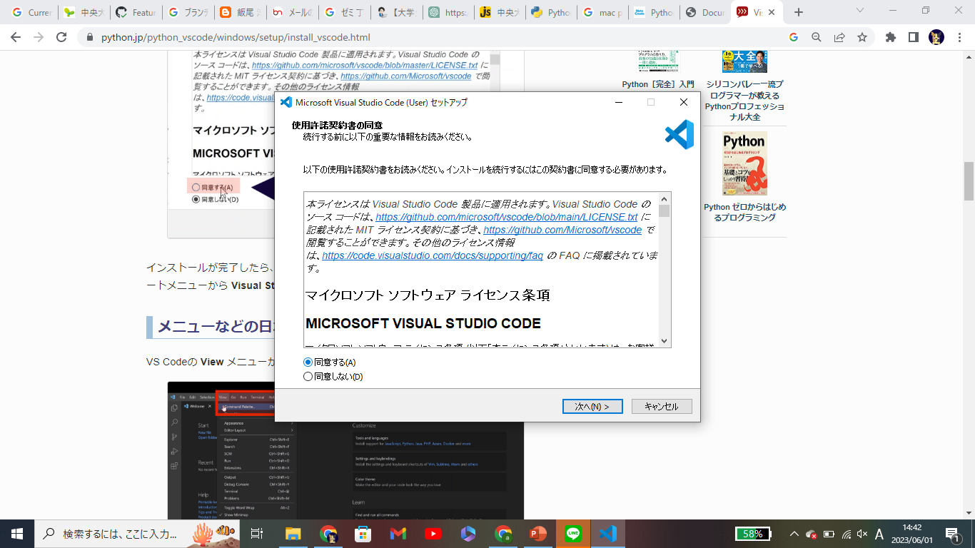
VScode導入
同意する

Slide 20
VScode導入
VScodeを起動する
1.左側Extensionsをクリック
2.Pythonで検索
3.一番上のパッケージをダウンロード

Slide 21
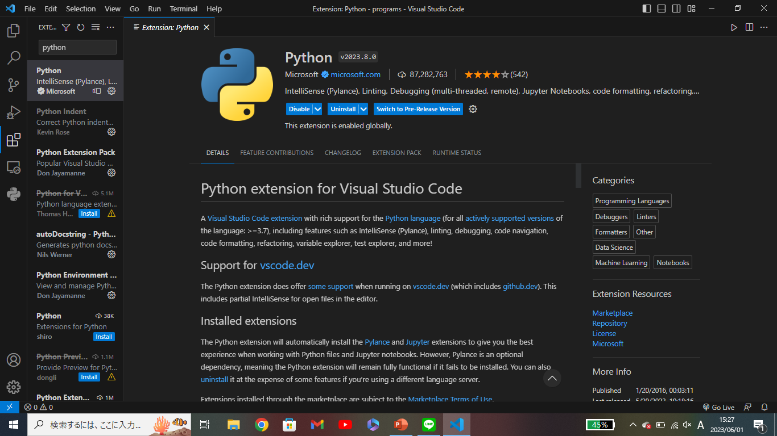





Slide 22
Mac下準備
https://zenn.dev/ryuu/scraps/4061aaee059d89

Slide 23
Mac下準備
・コマンドパレット開く
・「shell command」と検索
・シェルコマンド : PATH内にcode-insidersコ マンドをインストールしますを選択。

Slide 24
フォルダ・ ファイル作成

Slide 25
Hello World
ターミナル起動
プログラム用のディレクトリを作成
Pythonファイルを作成
Hello Worldを作成
保存
実行

Slide 26
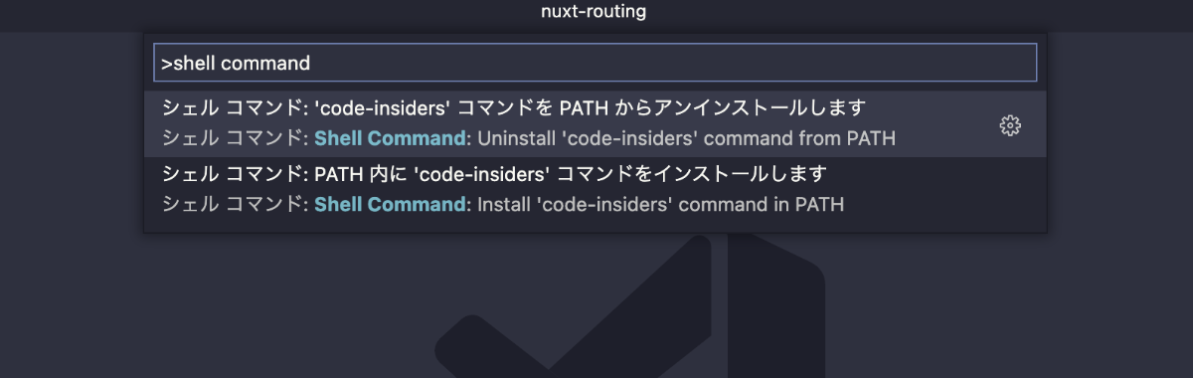
Mac下準備

Slide 27
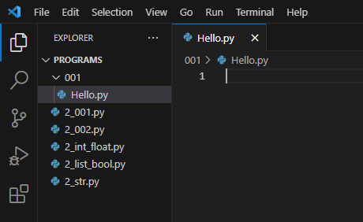

ターミナル起動

Slide 28
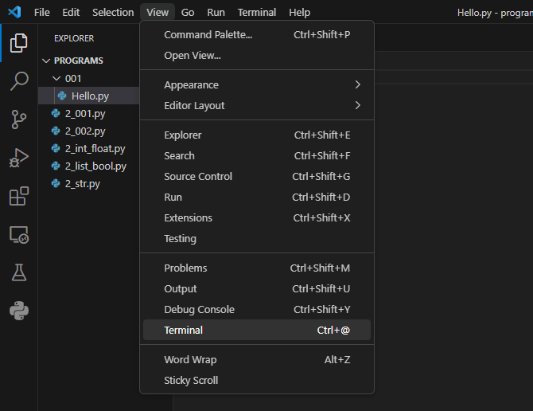

ターミナル起動

Slide 29
ディレクトリ作成
ファイルを作りたい
ディレクトリまで移動
ディレクトリ作成

Slide 30
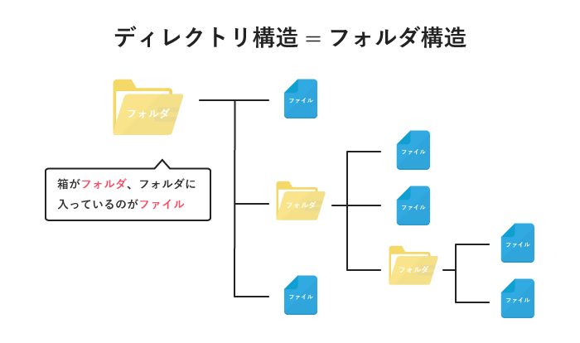
ディレクトリ移動
https://webliker.info/html/60828/

Slide 31
ターミナル操作
ターミナルではコマンド「cd フォルダ名」を使って移動する
※「cd ..」で戻る（上位階層のディレクトリに進む）
「pwd」でファイルパス（場所）を確認
「mkdir フォルダ名」 でフォルダ作成
「code ファイル名.py」でpythonファイル作成
※「code」はVScodeで開くコマンド

Slide 32
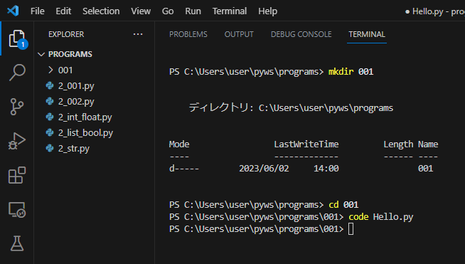
ターミナル操作

Slide 33
ターミナル操作
慣れるまではエクスプローラーや左上のfileから操作してもらって大丈夫です！！
※但し、使い慣れると作業効率が爆上がりします。
そのほかのコマンド
Windows：https://proengineer.internous.co.jp/content/columnfeature/5007
Mac：https://qiita.com/ryouzi/items/f9dee1540a04a0bfb9a3

Slide 34
Hello World

Slide 35
Hello World
1.先ほど作成したファイルに以下を入力
print("Hello World")
2.右上のrunボタンで実行
3.ターミナルに「Hello World」
が表示されればOK

Slide 36
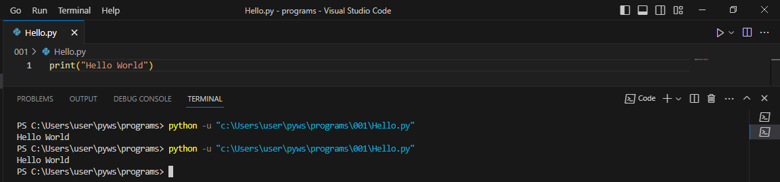

Hello World

Slide 37
Slack 導入

Slide 38
Slack 導入
公式ページにアクセス
https://slack.com/intl/ja-jp/downloads

Slide 39
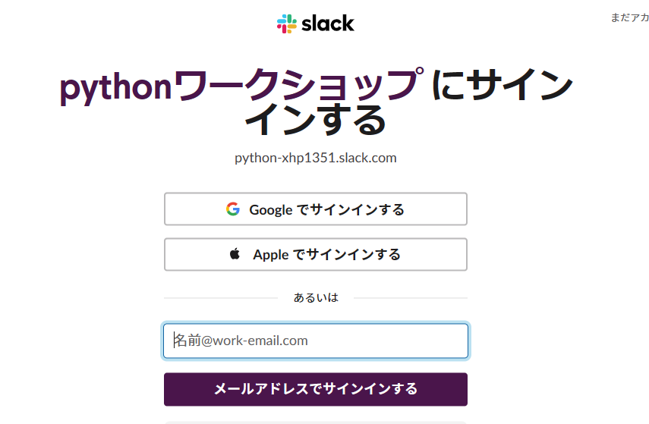
Slack 導入
全学メールでログイン

Slide 40
Slack 導入
以下のリンクからワークショップの
チャンネルに参加（6/18まで有効）
https://join.slack.com/t/python-xhp1351/shared_invite/zt-1vgzpve1e-nG3Ai7ljHXjbXqg9KswpBg

Slide 41
aoj,paiza 導入

Slide 42
Aoj,paiza 導入
プログラミングが学習できるサイト
これらを活用して、演習や自習してもらいたい。

Slide 43
aoj
公式ページ
https://onlinejudge.u-aizu.ac.jp/courses/list

Slide 44
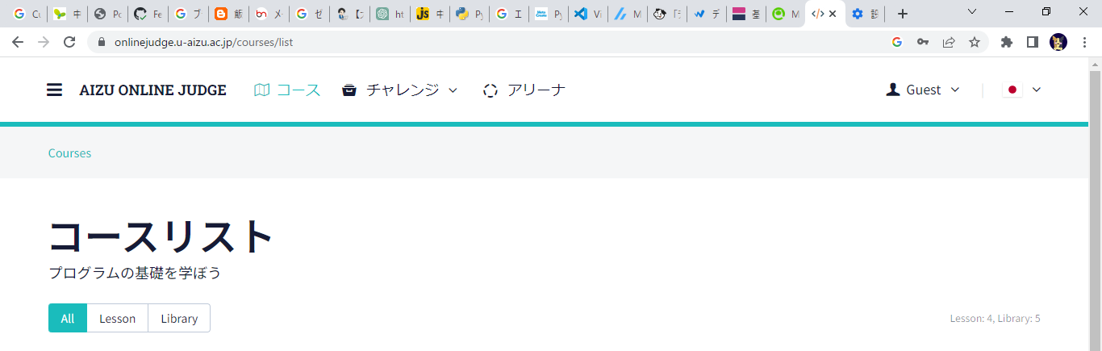

aoj
右上からユーザー登録する

Slide 45
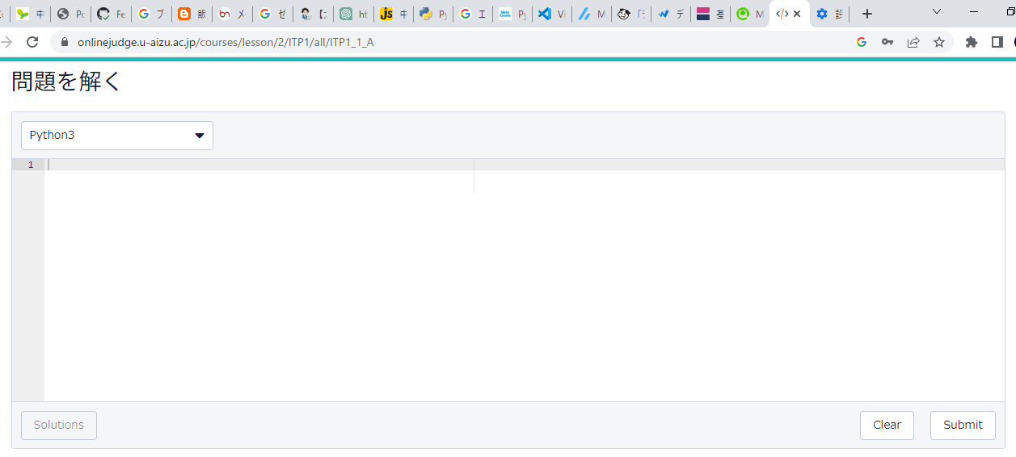


aoj
実際に解いてみよう
コース→プログラミング入門→Hello World
Python3に切り替える
完成したら提出

Slide 46
Paiza
公式ページ
https://paiza.jp/challenges

Slide 47
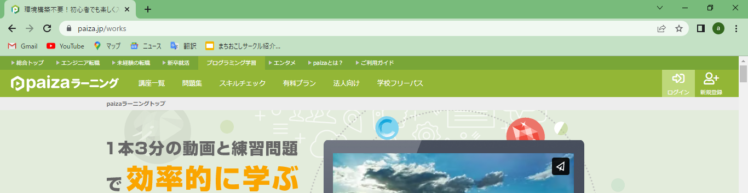

Paiza
新規登録する
スキルチェックへ進む
まずは、Eランク問題を解いてみましょう！

Slide 48
課題
・aojのHello Worldを解く
・paizaのEランク問題を解く
※自主的にどんどん進めてOKです！
・Slackのgeneralに自己紹介文を書いてみましょう！

Slide 49

グループにご参加ください

Slide 50
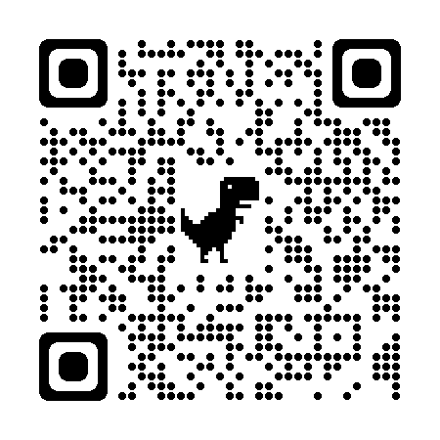
質問・感想
https://forms.gle/zxTTcj9NMyk68DSN9

Slide 51
以上です！ お疲れさまです

